Slide 1



延锋彼欧MES3.0启动会
2017-03-06
朱伟力

Slide 2
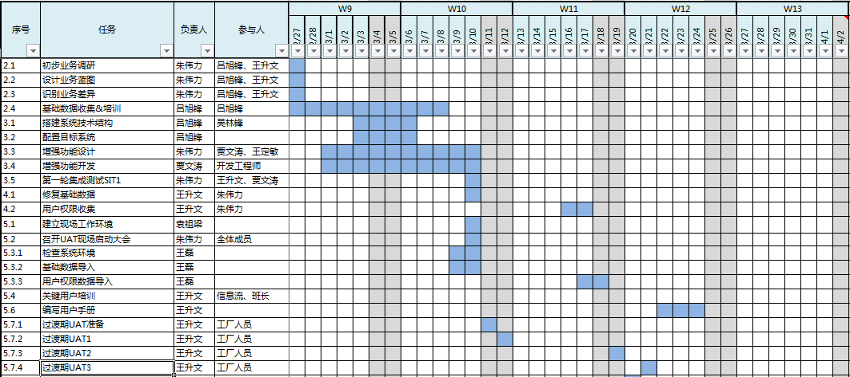
仪征主计划（MES）

Slide 3
人员安排（MES）
 | W9 | W10 | W11 | W12 | W13 | W14 | W15
朱伟力 | DG | YZ | YZ | YZ | YZ | YZ | YZ
王磊 | NJ | YZ | YZ | YZ | YZ | YZ | YZ
贾文涛 | DG | YZ | YZ | YZ | YZ | YZ | YZ
王定敏 | NJ | YZ | YZ | YZ | YZ | YZ | YZ
肖迪 | DG | YZ | YZ | YZ | YZ | YZ | YZ

Slide 4
过往工厂问题情况（MES）

Slide 5
重点需求讨论（MES）
注塑机联动激光打条码
无人仓库

Slide 6


THANKS
FOR WATCHING

